Slide 1
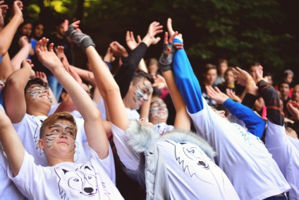
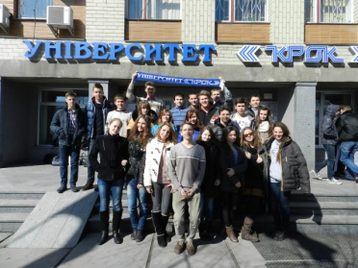
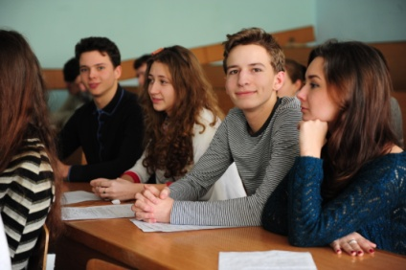
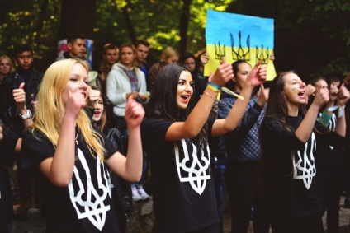
«Коледж – це простір життя студента,
у якому він повинен мати можливість повноцінно розвиватися»

Slide 2
Університет «КРОК»
Коледж економіки, права та інформаційних технологій
Ліцей бізнесу
КОРПОРАЦІЯ
«КРОК»
Коломийський коледж ІУПР
Інститут інформаційних та комунікаційних технологій
РІК ЗАСНУВАННЯ 2003
Інститут управління природними ресурсами
Інститут магістерської підготовки та післядипломної освіти
Інститут менеджменту безпеки

Slide 3
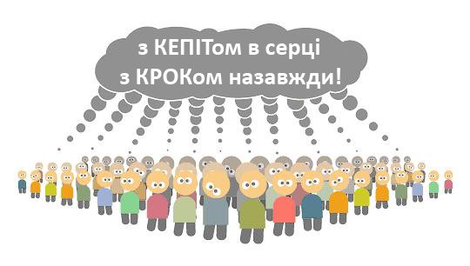
перший набір в коледж
65 осіб
Коледж економіки, права та інформаційних технологій
на сьогодні у Коледжі навчається
більше 900 студентів

Slide 4
Спеціалізації у Коледжі:
Спеціалізовані програми
“КЕПІТ – ЕКСКЛЮЗИВ” /фінанси + поглиблене
вивчення англійської мови/
«ФІНАНСИ +» /поглиблене вивчення основ
господарського, фінансового та цивільного права/
ТЕРМІН НАВЧАННЯ
Спеціалізовані програми
залежно від
спеціальності
«КЕПІТ – БІЗНЕС» /Організація сімейного бізнесу/
«Економіка туризму»
2 – 3 роки
3 – 4 роки

Slide 5
СПЕЦІАЛЬНОСТІ У Коледжі:
Спеціалізовані програми
«Комерційна логістика»
«КЕПІТ - промо» /Просування та продаж продукції/
Спеціалізовані програми
ТЕРМІН НАВЧАННЯ
«Сімейний бізнес у готельній справі»
«Оцінка – «Плюс» /фінансові основи ріелторської діяльності/
«КЕПІТ – «Профі» /Оціночна діяльність/
залежно від
спеціальності
2 – 3 роки
3 – 4 роки

Slide 6
СПЕЦІАЛЬНОСТІ У Коледжі:
Спеціалізовані програми
«Право - «Плюс» /правова діяльність на ринку
нерухомості/
«Право – «Ексклюзив» /Право Європейського союзу/
«Розробка сучасних баз даних та Web додатків»
«Інтеграція розробки та обслуговування програмного забезпечення»
«Комп’ютерна графіка та анімація»
«Комп’ютерні мережі та адміністрування»
ТЕРМІН НАВЧАННЯ
залежно від
спеціальності
2 – 3 роки
3 – 4 роки

Slide 7
FREE Wi Fi покриття
у всьому Університеті
Комп’ютерні класи
Гуртожиток
- Сучасні комп’ютерні класи
- Працюють без вихідних
- Доступ до мережі Інтернет
(5 хв. від корпуса)
- Гарантоване поселення для студентів жителів регіонів та іноземців
- Спортивна зала
- Тренажерна зала
- Спортивні гуртки
- Змагання з різних видів спорту
- Працює без вихідних;
- Читальна зала, обладнана комп’ютерами з виходом в Інтернет
- Видача книг за штрих-кодами
Бібліотека

Slide 8
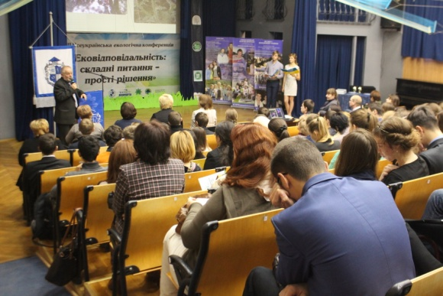
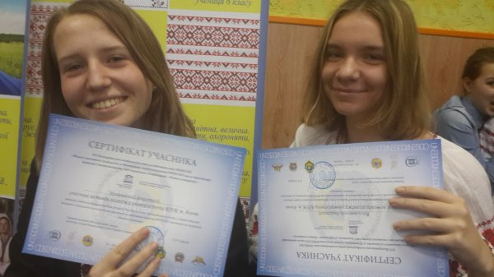
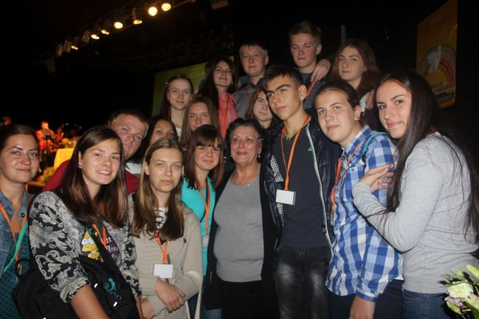
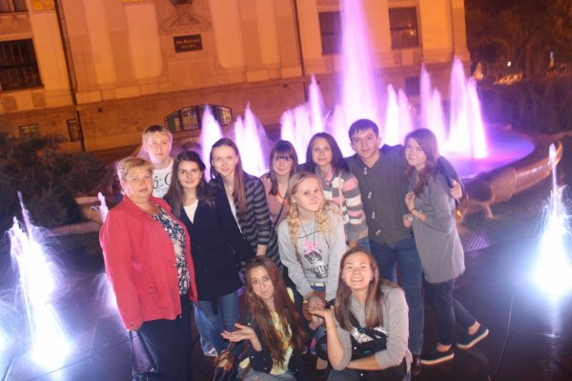
НАУКОВА ДІЯЛЬНІСТЬ СТУДЕНТІВ КОЛЕДЖУ
Участь у Міжнародних конференції асоційованих шкіл ЮНЕСКО
Організація та проведення
Всеукраїнських екологічних та
міжвузівських економічних і юридичних конференцій
Договір про співпрацю з МАН
м. Києва

Slide 9
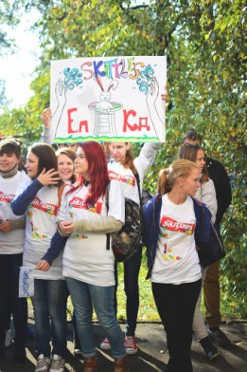
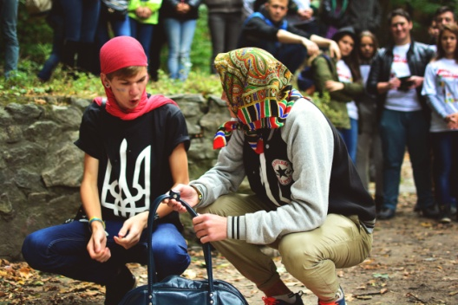
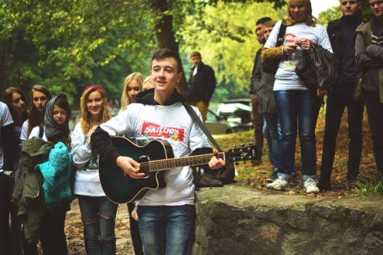
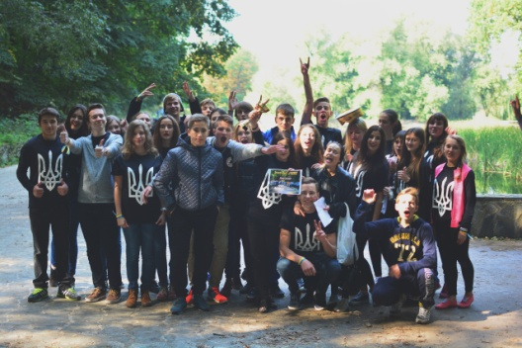
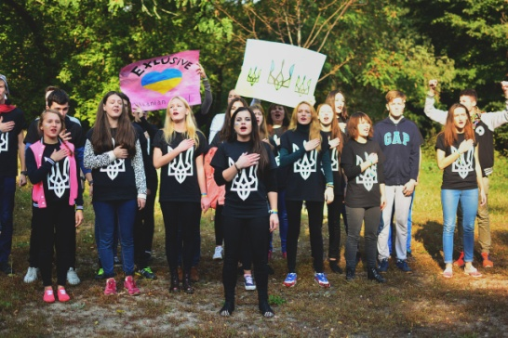
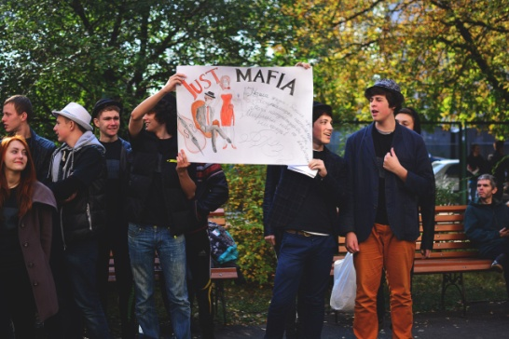
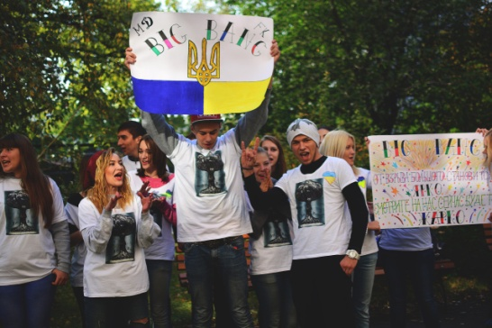
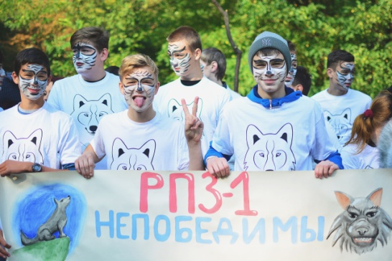
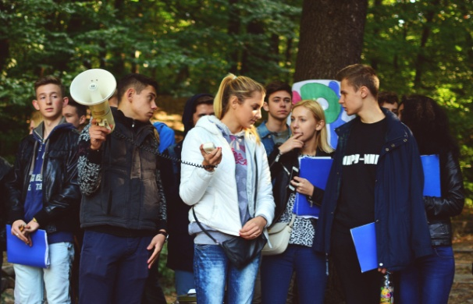
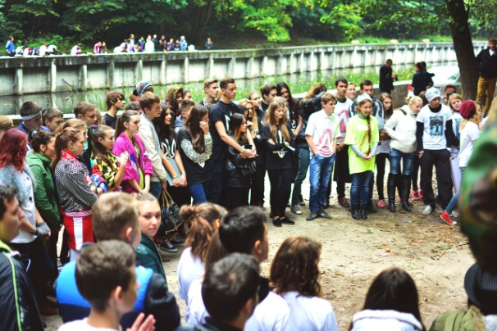
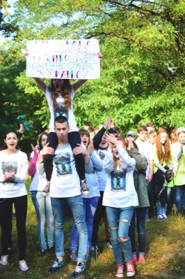
СТУДЕНТСЬКЕ ЖИТТЯ
GPK «Green Park of KEPIT»

Slide 10
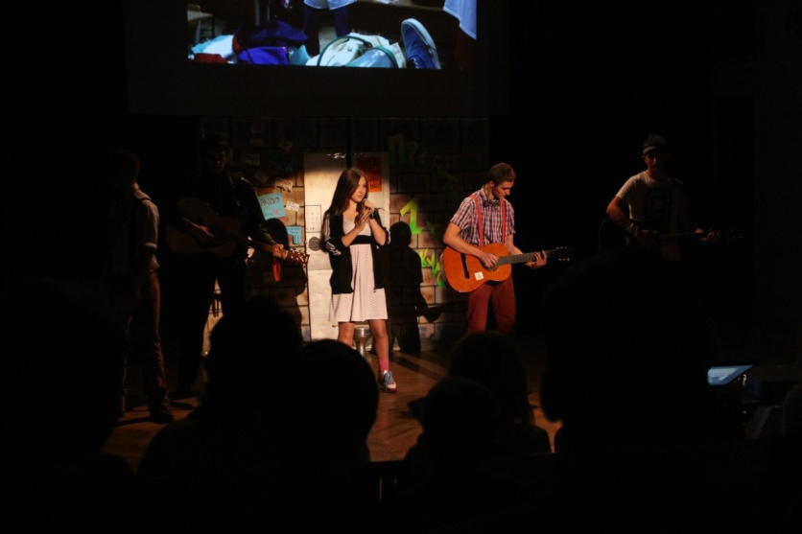
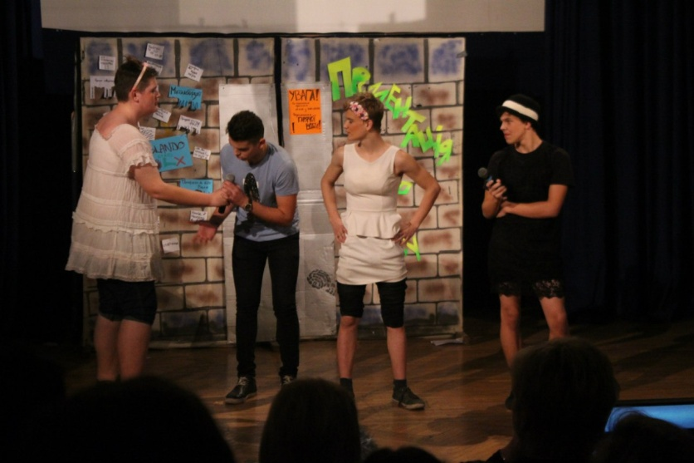
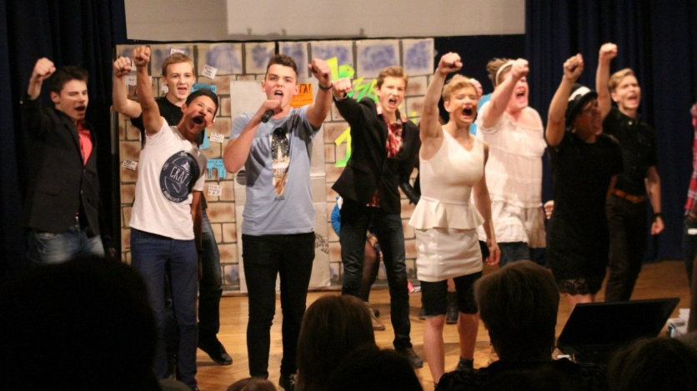
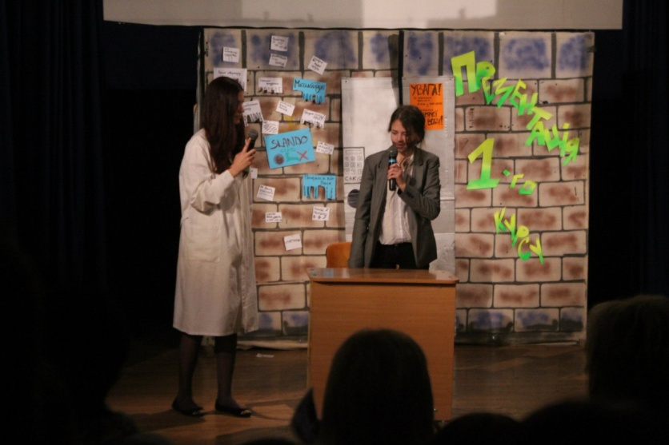
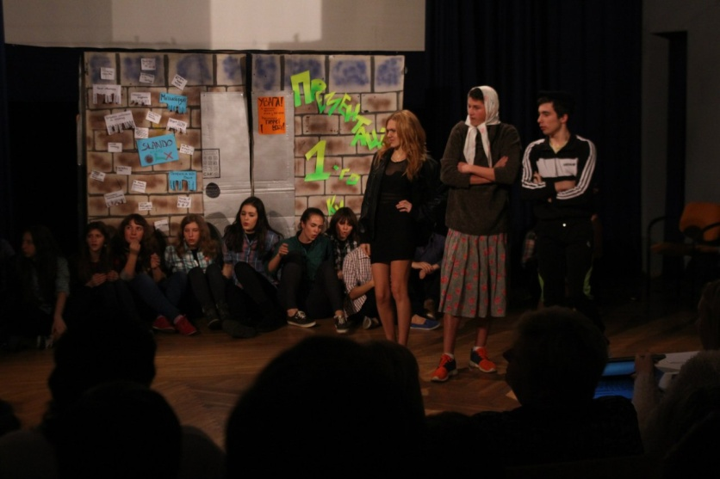
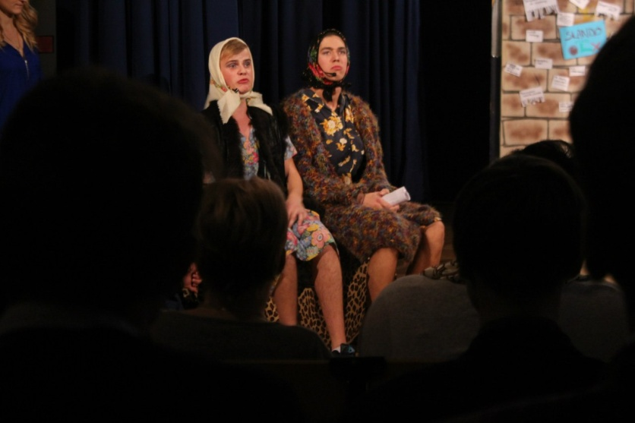
СТУДЕНТСЬКЕ ЖИТТЯ
«Презентація І КУРСУ»

Slide 11
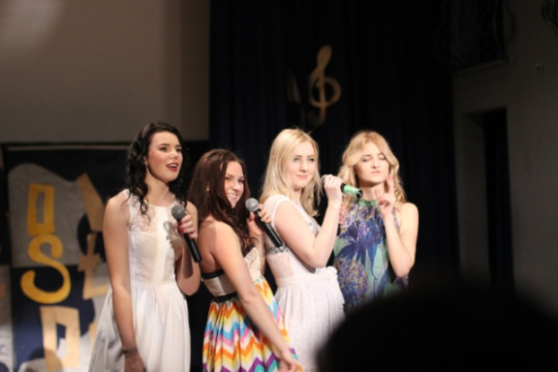
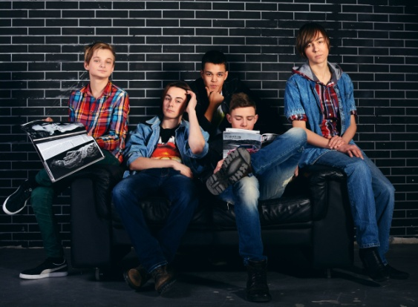
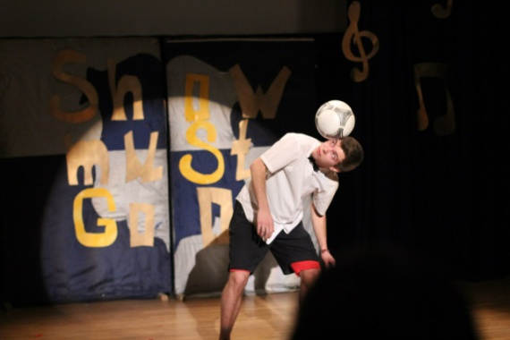
А ТАКОЖ…
«ШОУ ТАЛАНТІВ»
«МІСС та МІСТЕР»
ТА БАГАТО ЦІКАВОГО…

Slide 12
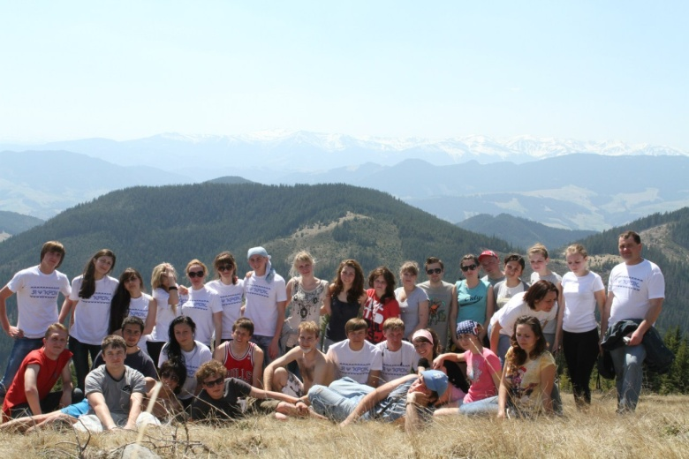
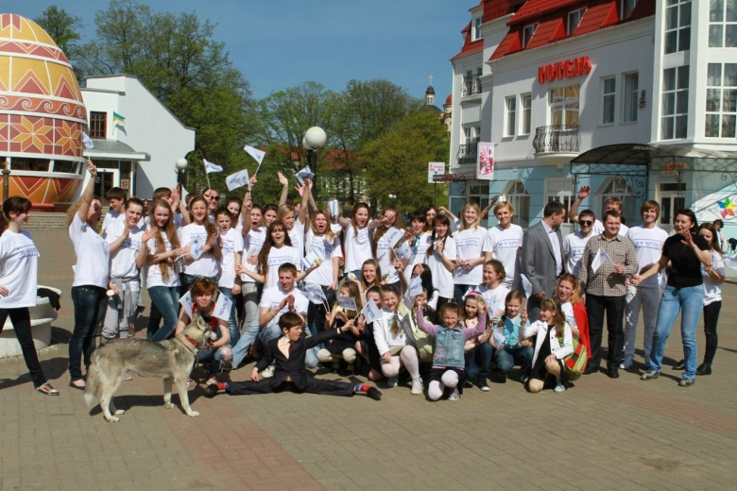
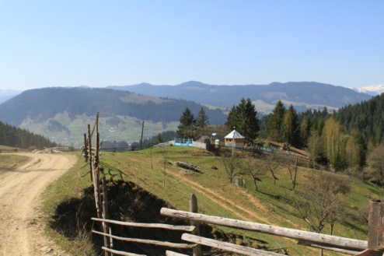
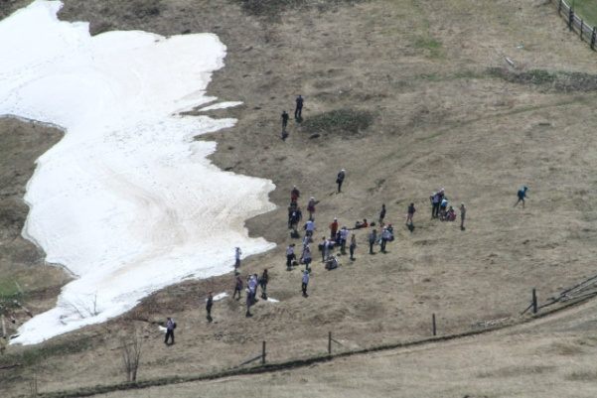
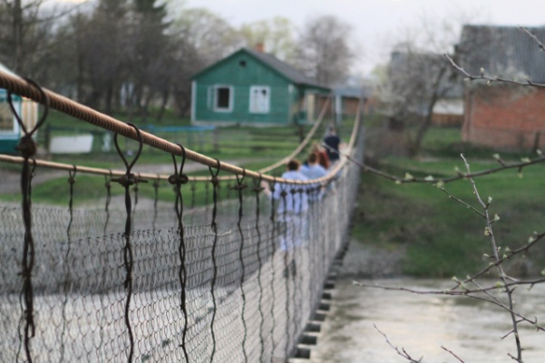
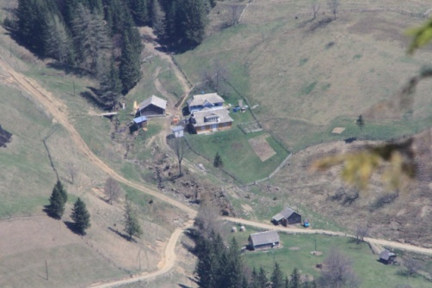
А НАЙЦІКАВІШЕ!
«BEST GROUP of KEPIT»
«РЕКТОРСЬКА ПОЇЗДКА»

Slide 13
ВАШІ ОСВІТНІ КРОКИ З НАМИ
ШКОЛЯР

Slide 14
ДЯКУЄМО ЗА УВАГУ!
ДЕТАЛЬНА ІНФОРМАЦІЯ НА:
WWW.KROK.EDU.UA

